Slide 1
经传多赢
短线突击营
经传多赢
短线突击营
.
每周日至周四 19:30-20:15 火爆开讲

Slide 2
死叉末端
酝酿反弹
主讲老师
杨春虎
课程日期
2023.6.7
执业编号
A1120619100003
中国·广州

Slide 3
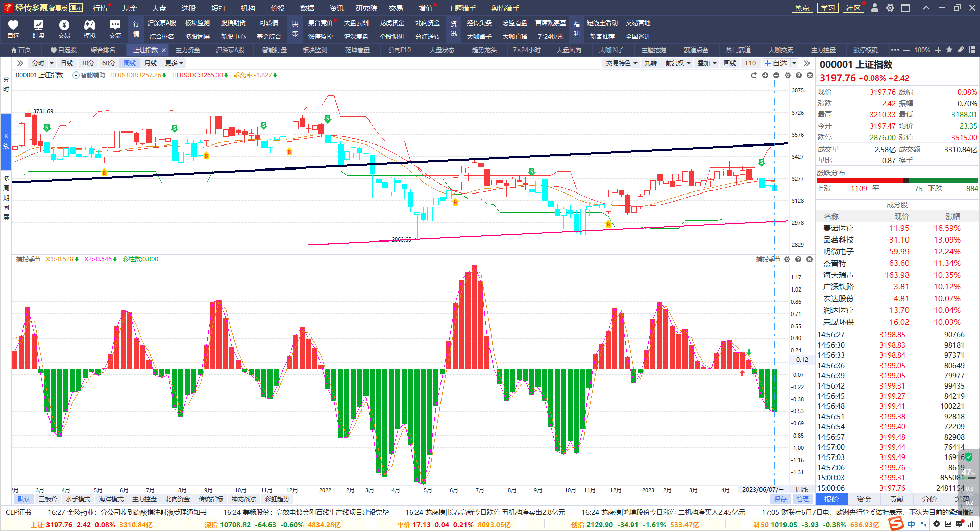
日线死叉，周线末端
持续缩量，周线死叉末端，等待真正的周线金叉的短线机会
日线死叉调整，辅助线压力，关注日线捕捞季节底背离，海洋状态降至低位

Slide 4
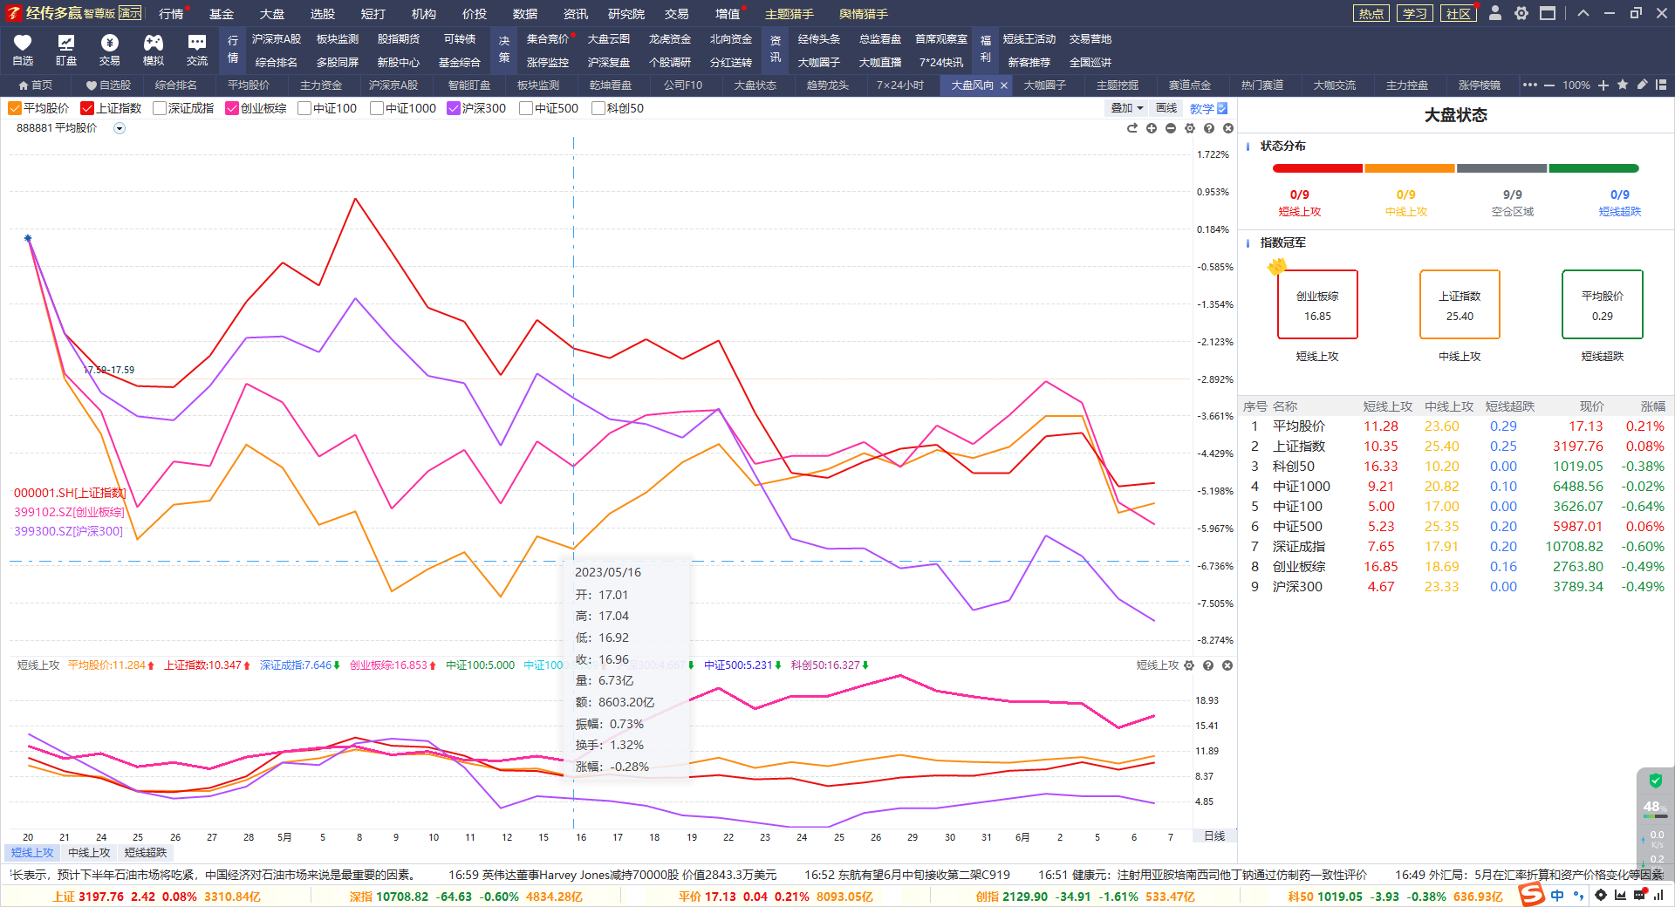
小盘为主，科技主线
日线死叉调整中，等待机会，创业板综短线上攻强势，静待300科技王者归来
乾坤看盘进入修整阶段，选股为主

Slide 5
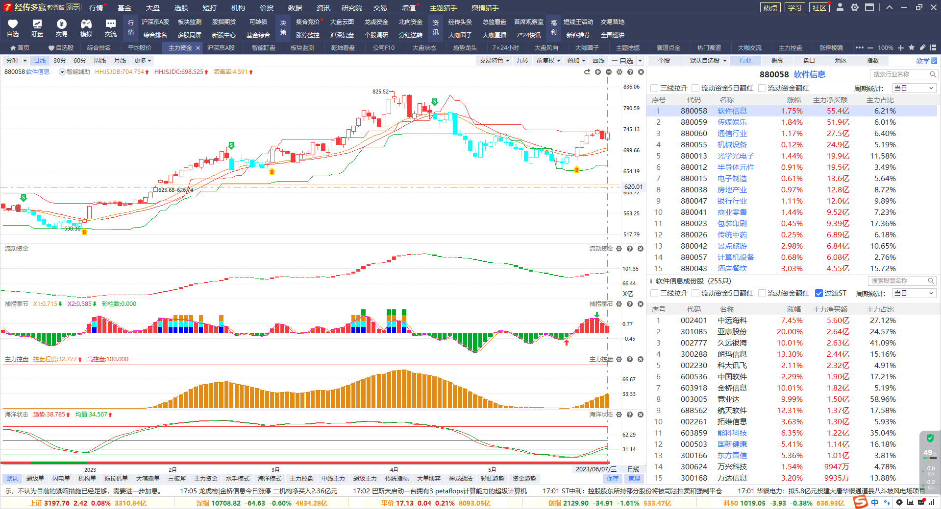
科技死叉，重点选股
电子制造，软件信息，计算机设备，通信，光学光电子，传媒等全面死叉，等待下一个金叉
时机与节奏：周线金叉，日线空间大，等待日线的金叉
选股节奏：高估老龙头的控盘回档，新龙头的低估启动

Slide 6
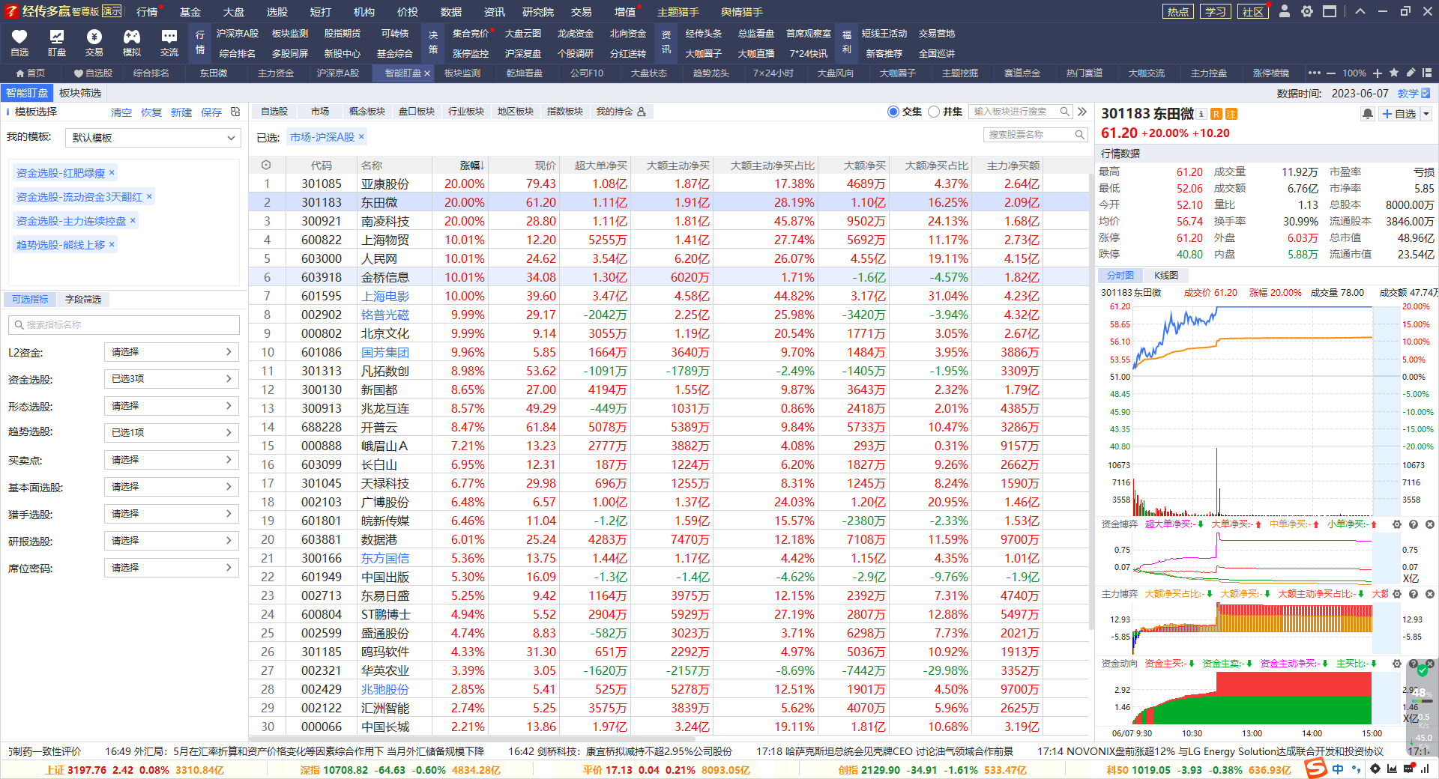
海洋测高低
资金流入+控盘增加+海洋非高位=还未到顶部

Slide 7
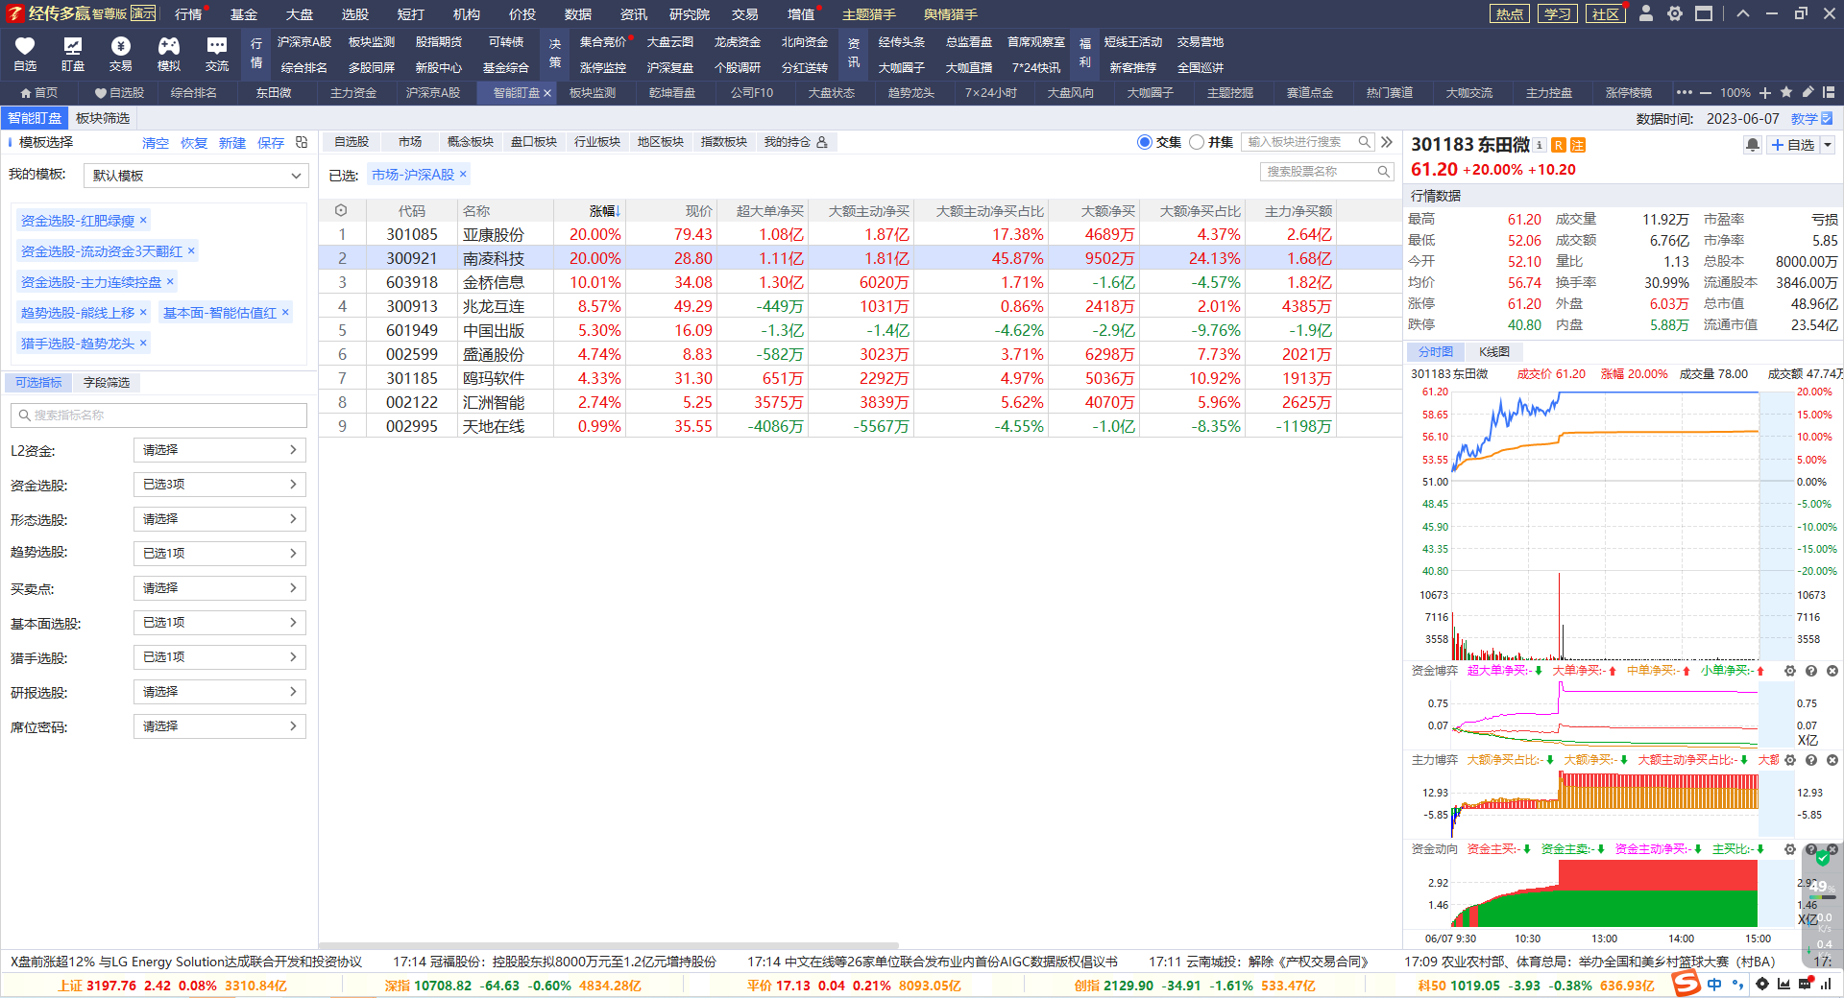
高估+龙头
高估疯炒+控盘增加+资金全红+市场龙头

Slide 10
让投资遇见美好
我司所有工作人员均不允许推荐股票、不允许承诺收益、不允许代客理财、不允许合作分成、不允许私下收款，如您发现有任何违规行为，请立即拨打400-700-3809向我们举报！
风险提示：所有信息及观点均来源于公开信息及经传软件信号显示，仅供参考，不构成最终投资依据，软件作为辅助参考工具，无法承诺收益，投资者应正视市场风险，自主作出投资决策并自行承担投资风险。投资有风险，入市须谨慎！

